Slide 1
Исмагилова Гульчачак Фирдависовна, МБОУ «Муслюмовская гимназия», учитель начальных классов.
Презентация к уроку по учебному предмету «Окружающий мир» во 2-ом классе по теме «Из чего что сделано?»

Slide 2

Я – умею думать и понимать, Я – умею слушать и отвечать,
Я – могу ошибаться,
Я – умею учиться,
Я – хочу учиться.
«Знаешь сам - расскажи другому!»

Slide 3
Вспоминаем то, что знаем.
Назовите, предметы одним словом:
Стол, табуретка, шкаф, комод
мебель
Платье, рубашка, брюки, юбка
одежда
Ложки, чайник, нож, кастрюля
посуда
Что объединяет эти три группы предметов?
Это предметы, которые сделаны человеком (вещи).

Slide 4
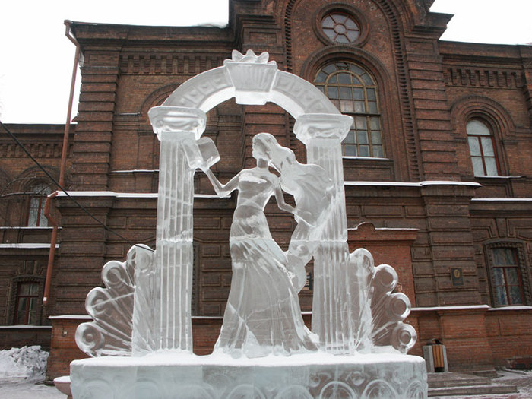
Определяем основной вопрос урока
Эту скульптуру сделали из льда!
Скульптуру сделали из воды!
Что вас удивило?
Какие вопросы у вас возникают?
Из чего сделана скульптура?
Из чего сделаны другие предметы?

Slide 5
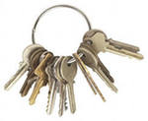
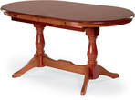
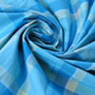
Определяем основной вопрос урока
Тема: «Из чего состоят все предметы?»
?
?
?

Slide 6
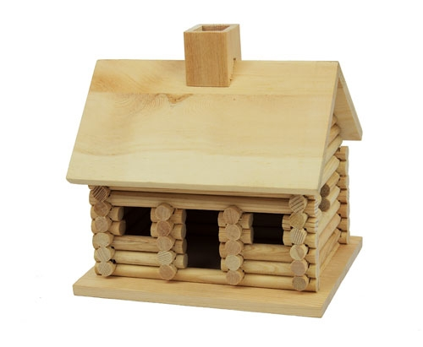
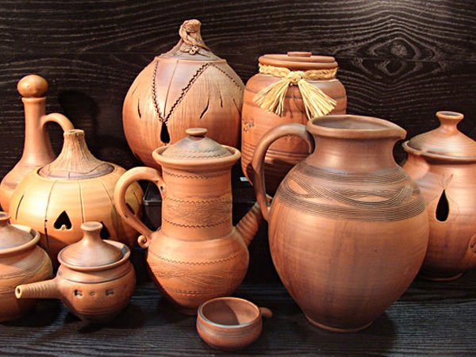
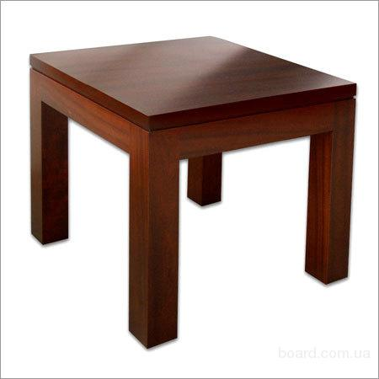
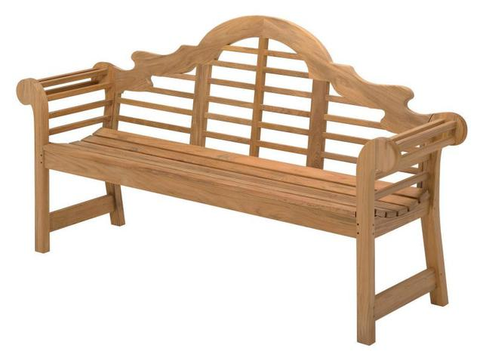
Совместное открытие знаний
Подумайте, из чего сделаны эти предметы?
из древесины
Приведите свои примеры таких предметов

Slide 7

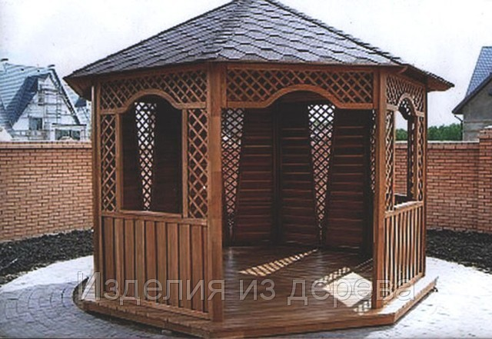
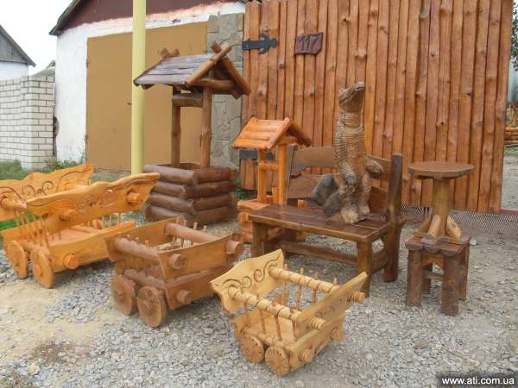
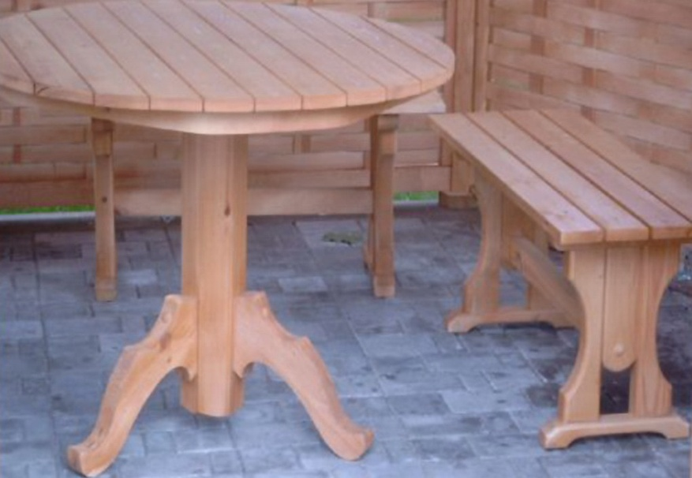
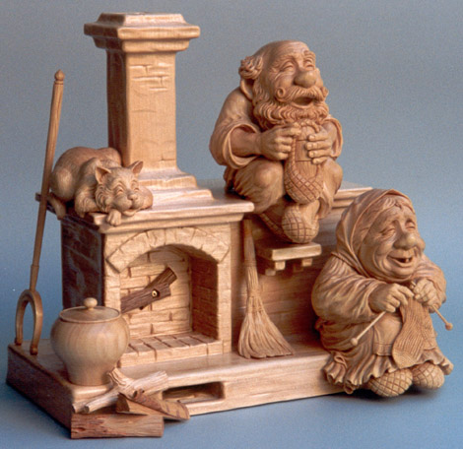

ИЗДЕЛИЯ ИЗ ДЕРЕВА

Slide 8
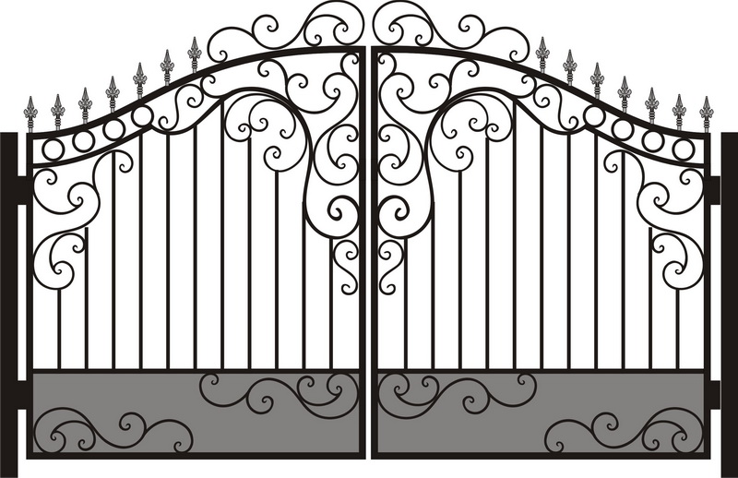
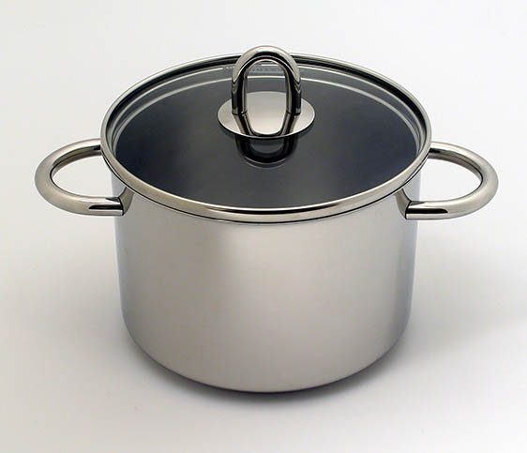
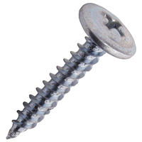
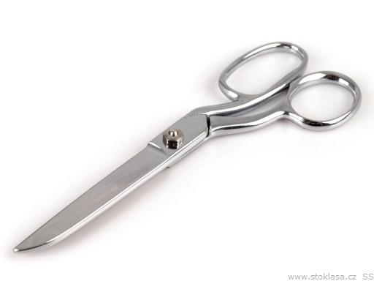
Совместное открытие знаний
из металла
Приведите свои примеры таких предметов

Slide 9
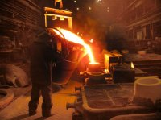
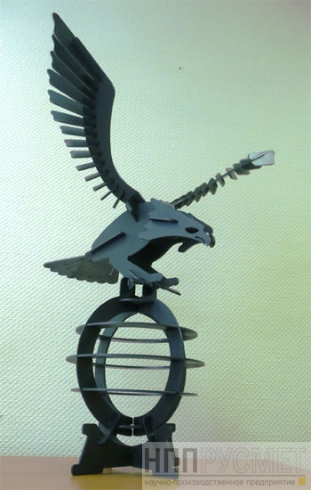
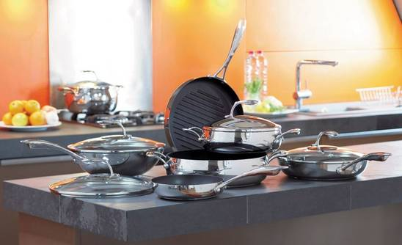
ИЗДЕЛИЯ ИЗ МЕТАЛЛА

Slide 10
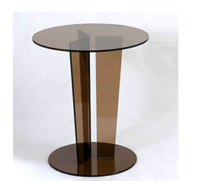
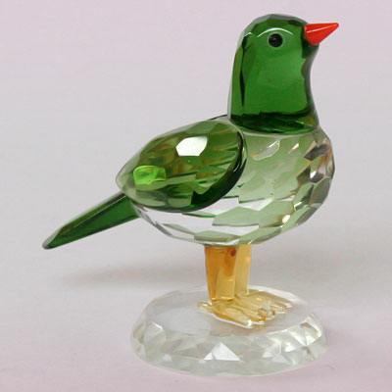
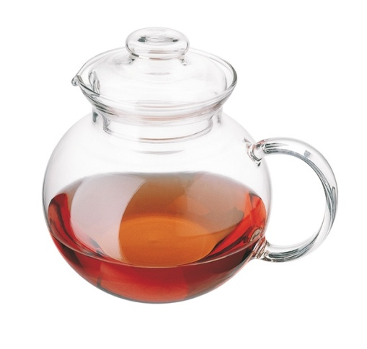
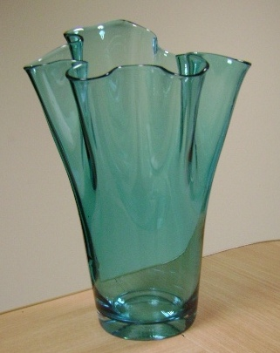
Совместное открытие знаний
из стекла
Приведите свои примеры таких предметов

Slide 11
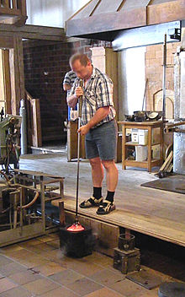
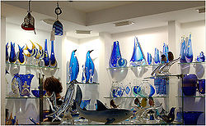
Изделия из стекла

Slide 12
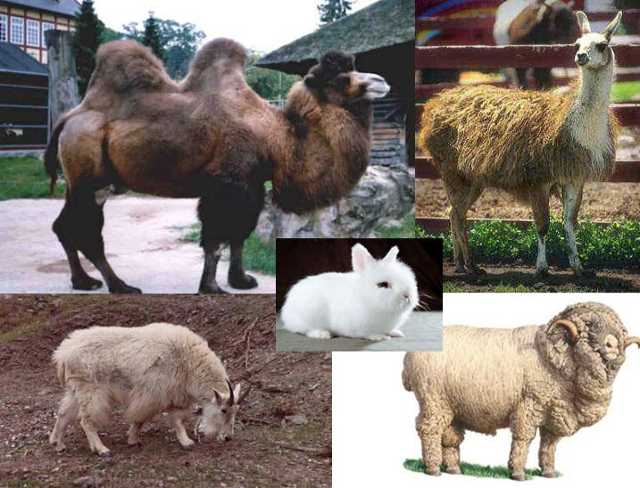
ИЗДЕЛИЯ ИЗ ШЕРСТИ

Slide 13
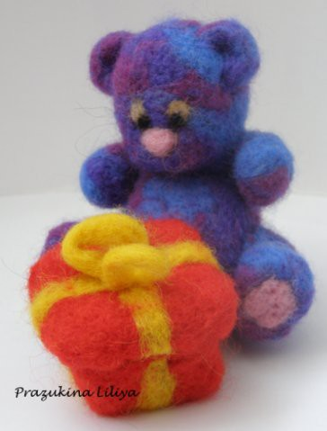
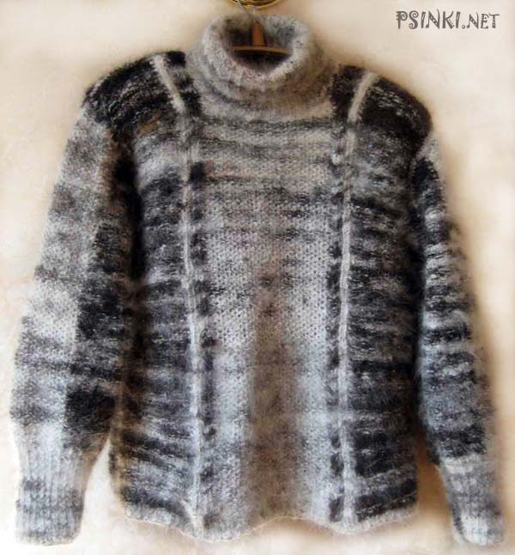
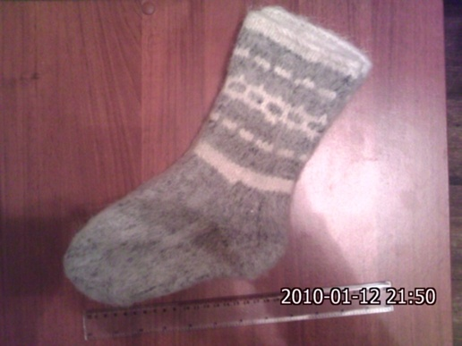
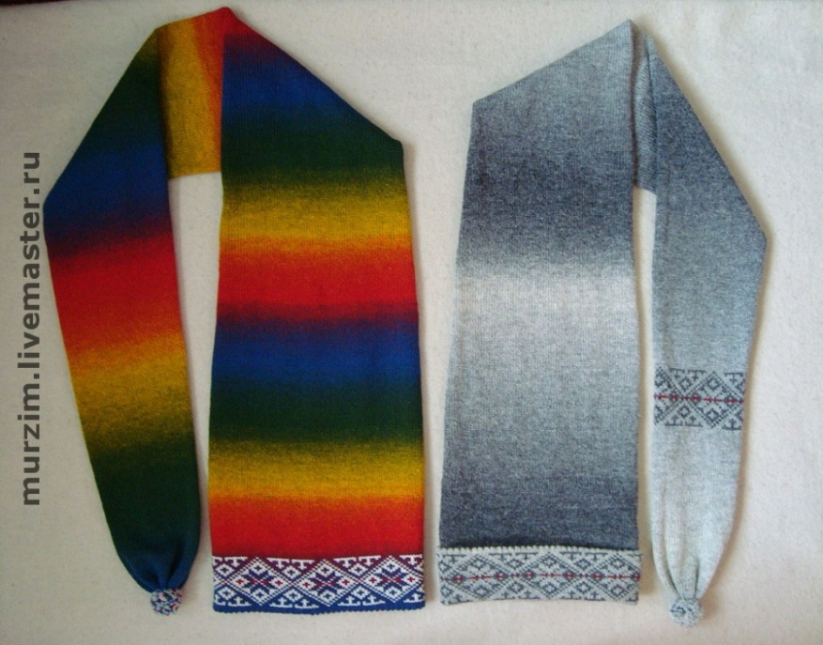

Slide 14


Работа по учебнику.
Рассмотри рисунки на с. 106
и ты узнаешь, как родились
наши учебники, книги, тетради.
?

Slide 15
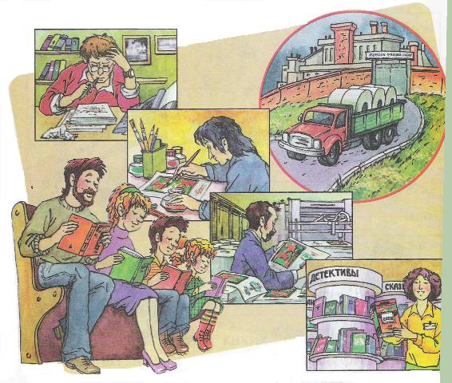
2
1
3
4
5
Составь по этим рисункам рассказ о том, как делают книгу.

Slide 16
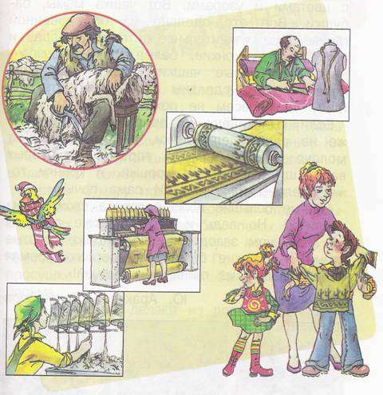
1
5
4
3
2
6
Расскажи по рисункам о том, как делают шерстяные вещи.

Slide 17
Работа в паре.
1. Добывать материалов не больше, чем
их требуется.
2. Расходовать экономно.
3. Сажать новые деревья.
4. Восстанавливать земли на месте
карьеров.
На что должны обращать внимание люди, добывая в природе различные материалы для изготовления всевозможных изделий?

Slide 18
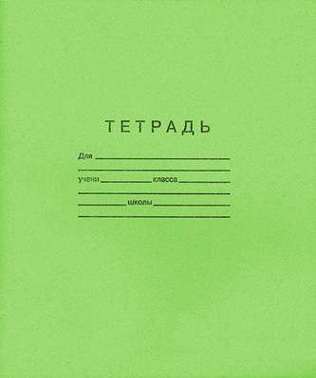
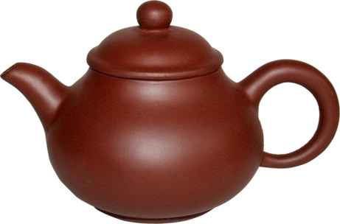

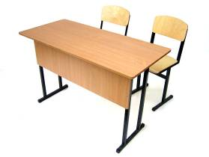
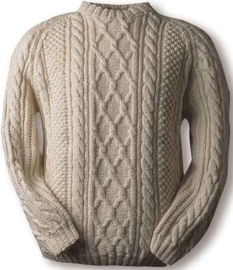
Помни!
В каждую вещь вложены знания и труд многих людей, поэтому к вещам надо относится БЕРЕЖНО.

Slide 19
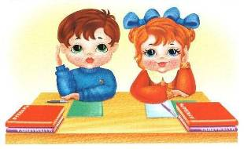
Итог урока
Продолжите фразу:
Было интересно узнать, что…
Меня удивило …
Было трудно…
- Теперь я знаю, что…

Slide 20

Домашнее задание:
Тетрадь: с. 71 упр. 2-3, для всех.
Задание 4 (творческое)- по желанию, при выполнении этого задания нужно использовать дополнительную литературу.

